Slide 1
PROJETO A VIDA É FEMININA
TURMA 2017/2019

Slide 2
Desde 2003, o projeto já atendeu 275 mulheres A média de permanência dessas mulheres no projeto é de 12 meses
O Projeto A Vida é Feminina tem o objetivo de promover o desenvolvimento pessoal e socioeconômico de mulheres, responsáveis pelos educandos da EDISCA.
2003 a 2007 – UNICEF
2009 a 2011- BNB
2012/13 - COELCE
2017/19 -COMDICA

Slide 3
ATIVIDADES já desenvolvidas
43 cursos profissionalizantes num total de 4800 horas aula nas áreas de Estética e beleza; Corte e Costura e Moda; Gastronomia;
Curso de gestão básica de pequenos individuais e coletivos;
Curso de Informática básica;
Grupos Psicoeducativos para educação em Direitos Humanos e Cidadania;
Aconselhamento psicológico individual;
Oficinas nas áreas de saúde geral e reprodutiva;
Oficinas de educação jurídica comunitária;

Slide 4
RESULTADOS GERAIS
47% das mulheres que participaram das oficinas profissionalizantes estão inseridas no mercado de trabalho nas áreas dos cursos profissionalizantes. 32% passaram a contribuir com a renda familiar em outras áreas profissionais; O impacto na renda familiar chega a 150%;
Já foram entregues 16 Kits empreendedorismo e 10 bolsas para implementação de pequenos negócios, beneficiando 26 mulheres.
81% das mães relatam ter melhorado o relacionamento com os filhos utilizando o diálogo para resolução de conflitos; 100% das mães afirmam estar investindo mais nos cuidados com a saúde, aparência e conduta; 54% afirma que passou a dar mais informação aos filhos como resultado da participação no projeto;

Slide 5
RECONHECIMENTO EXTERNO
Em 2009 o projeto A Vida é Feminina foi reconhecido como Tecnologia Social pela Fundação Banco do Brasil.
No ano de 2010 o projeto foi escolhido para ser apresentado em seminário do curso de avaliação econômica de projetos sociais da Fundação Itaú Social, sendo avaliado como projeto economicamente viável.
Em 2012 fomos premiados na 4º edição do Prêmio ODM –Objetivos de Desenvolvimento do Milênio, Brasil. Fomos contemplados por atingir o 3º objetivo dos ODMs que é promover a igualdade entre os sexos.

Slide 6
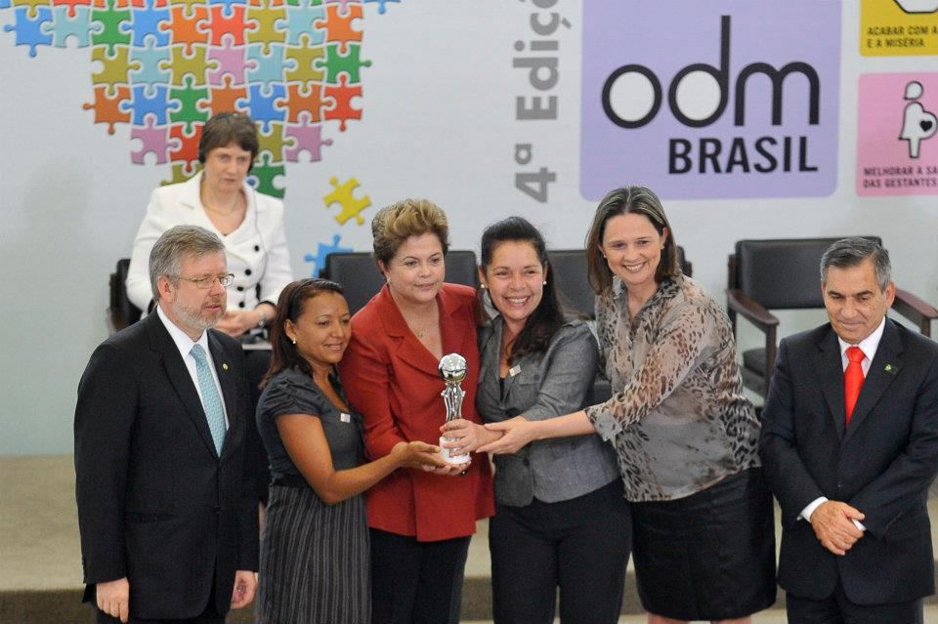

Slide 7
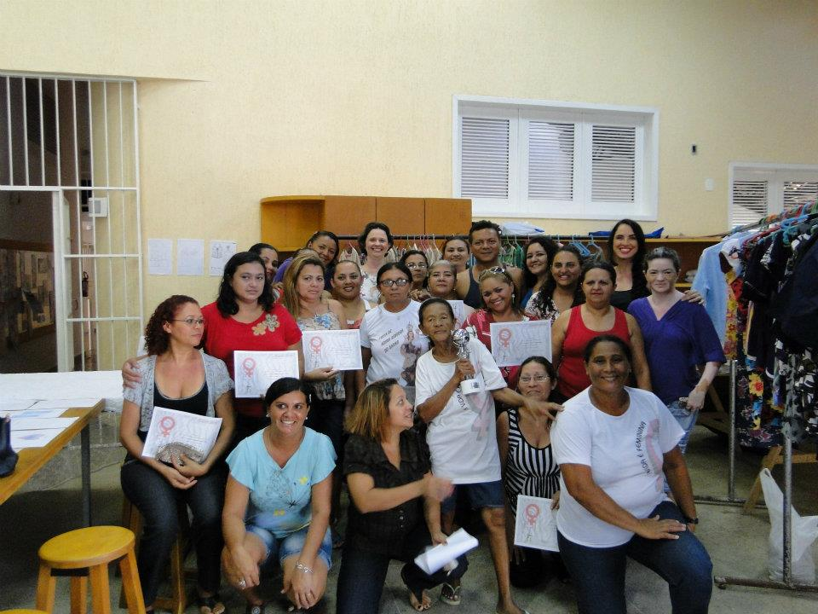
Turma 2012

Slide 8
TURMA 2017: 40 participantes Concludentes 21 (52%)
INDICADORES 2017 /19
40 participantes
Quantitativos / por TURMA (3)
36 sessões de grupos
280 horas de curso profissionalizante
30 horas curso empreendedorismo
Concludentes : 21 (52%)
280h de curso profissionalizante
36h de grupos psicoeducativos
30h curso empreendedorismo
3 palestras DH e cidadania

Slide 9
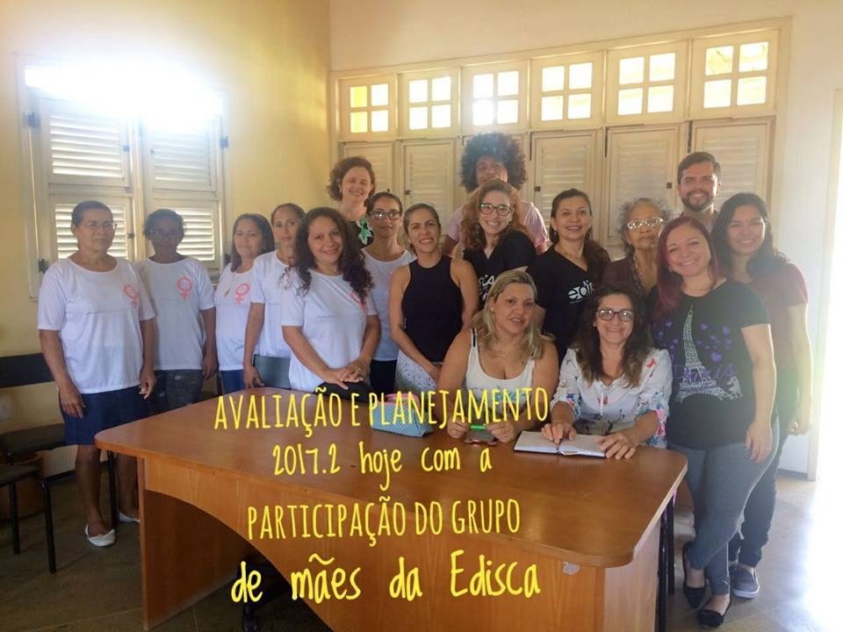

Slide 10
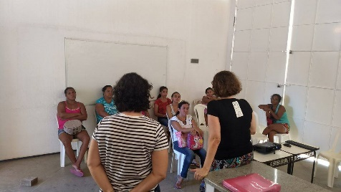
1º DIA DE AULA – Maio 2017

Slide 11
280H DE CURSO PROFIsSIONALIZANTE
O conteúdo: pães doces e salgados, bolos, biscoitos, salgados fritos e assados

Slide 12
62% das mulheres que participaram DO PROJETO elevaram a renda pessoal 20% destas mulheres não tinham renda antes do projeto
O impacto na renda pessoal foi de 20 a 100%;

Slide 13
GRUPOS PSICOEDUCATIVOS DIREITOS HUMANOS E FEMINISMO
Vídeos Aula expositiva Roda de conversa

Slide 14
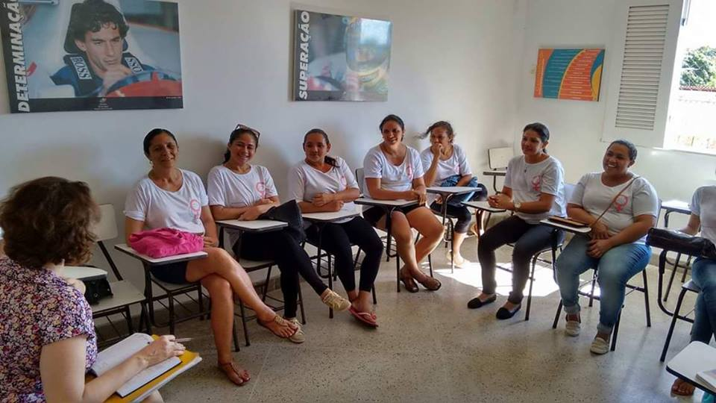
Conhecimento
Informação
Debate
Reflexão
Desabafo
Emoção
Apoio
União

Slide 15
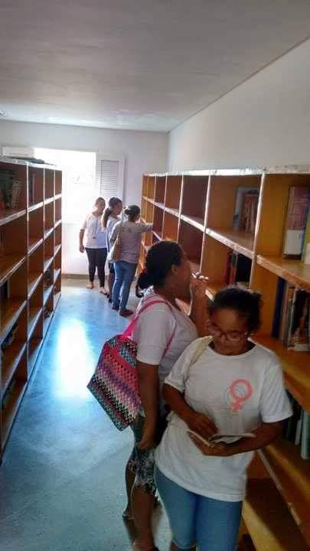
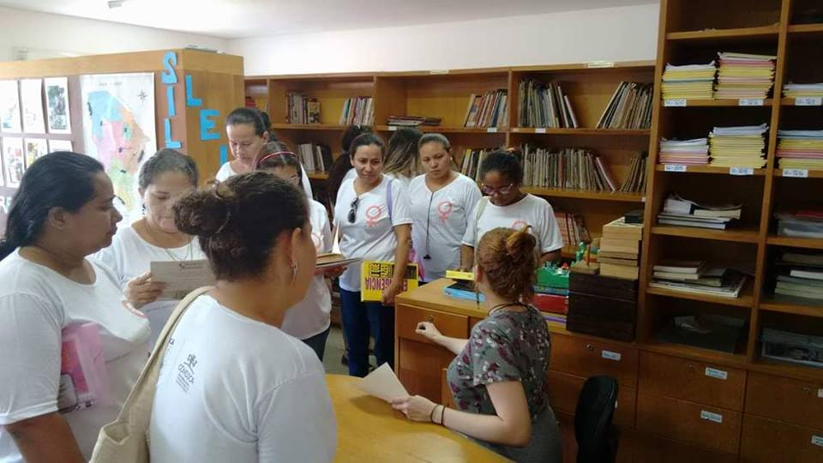
Estimulo à leitura

Slide 16
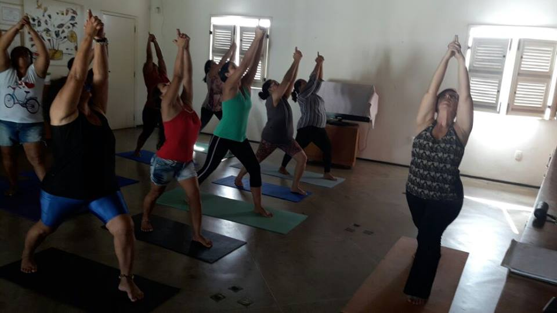
Yoga

Slide 17
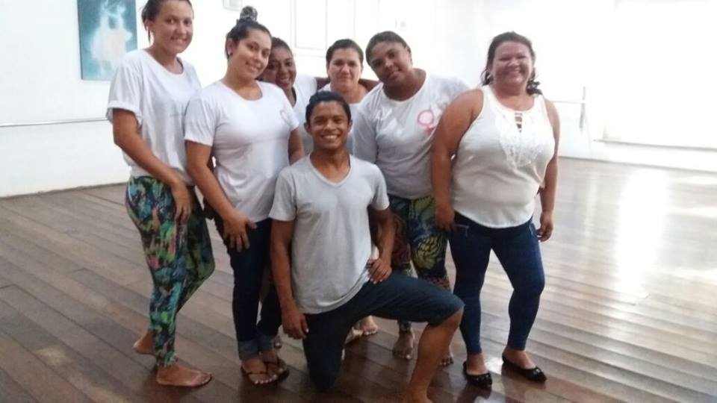
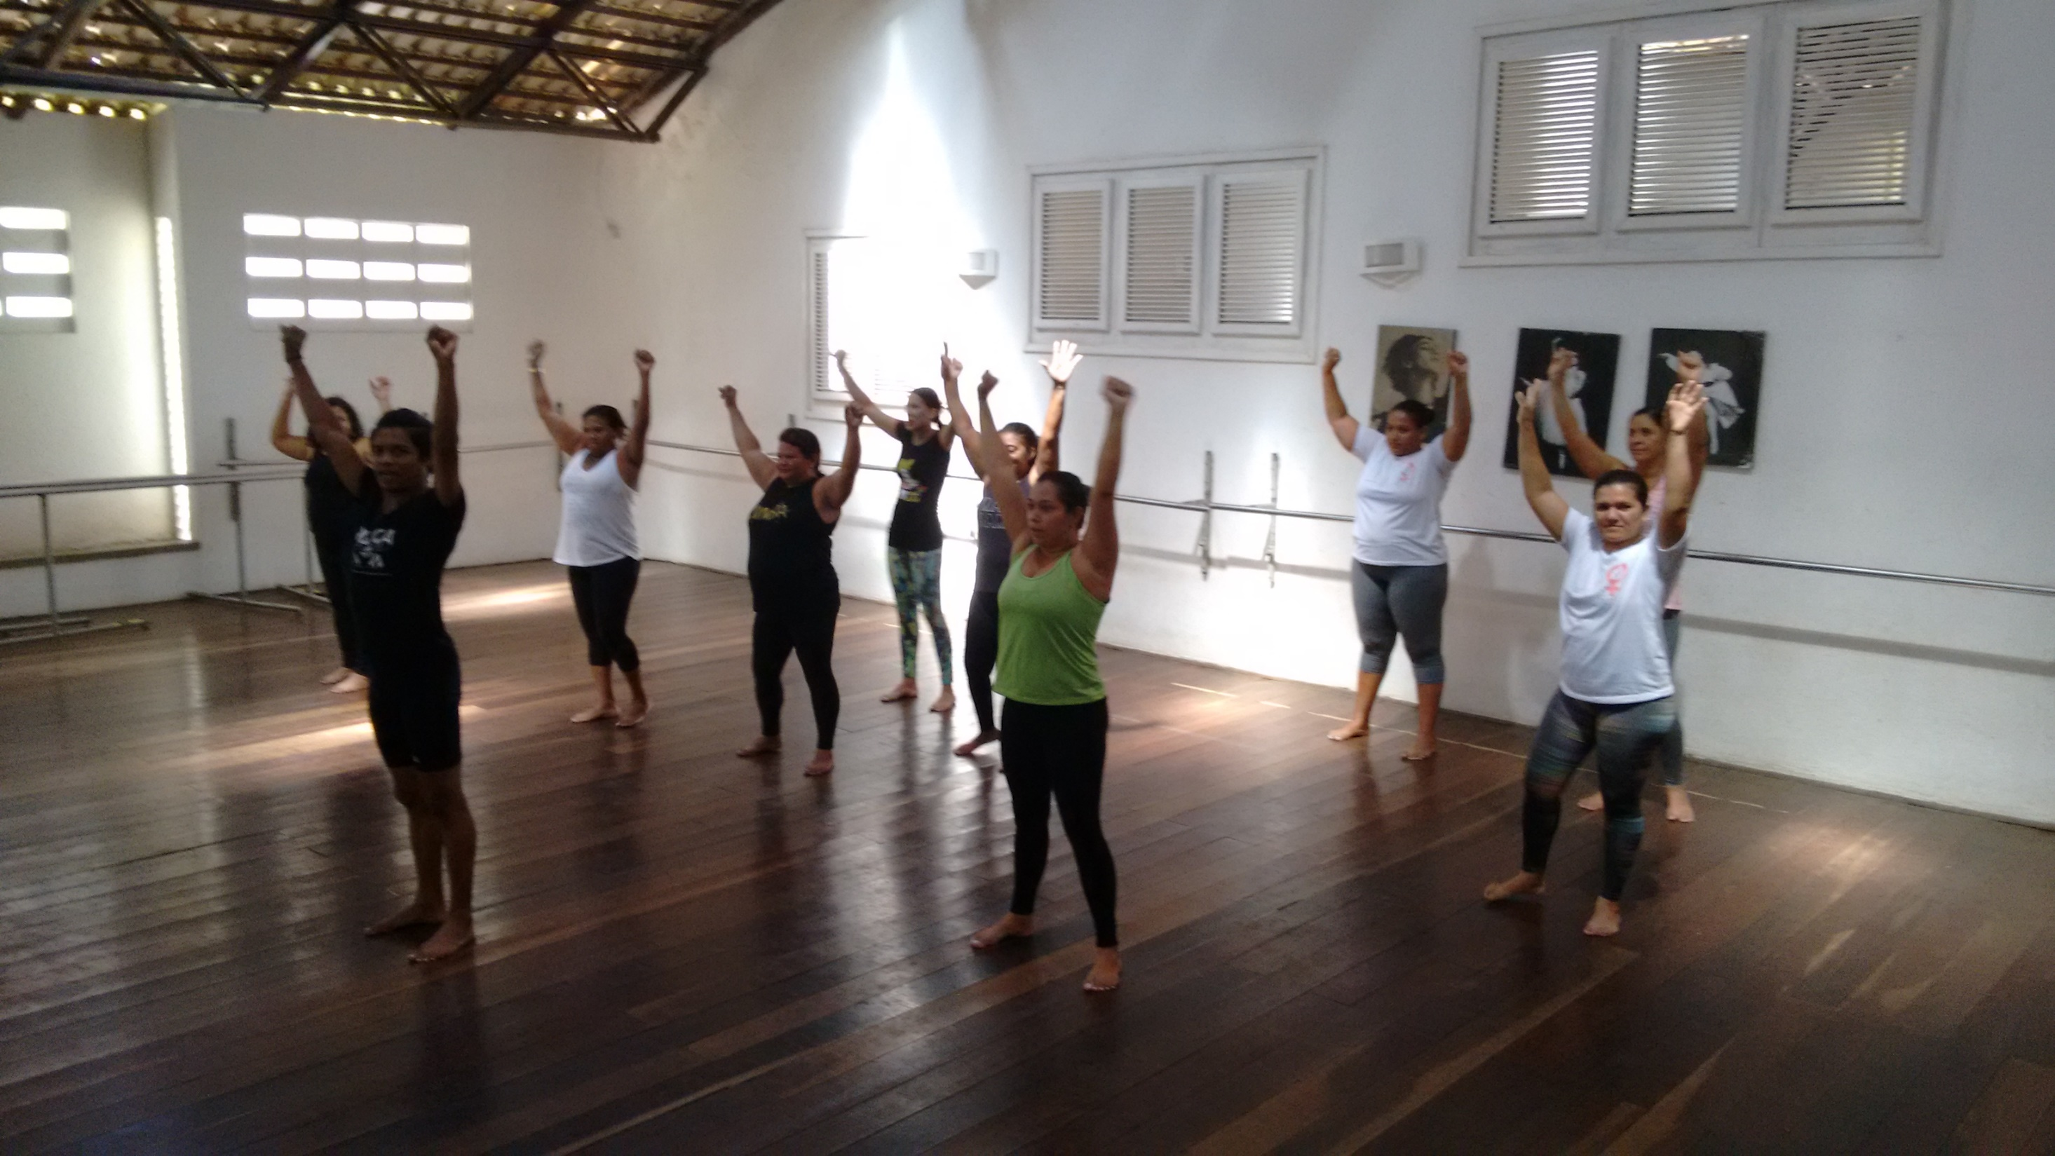
DANÇA

Slide 18
Implementação DOS cafés
2017
2018
2019

Slide 19
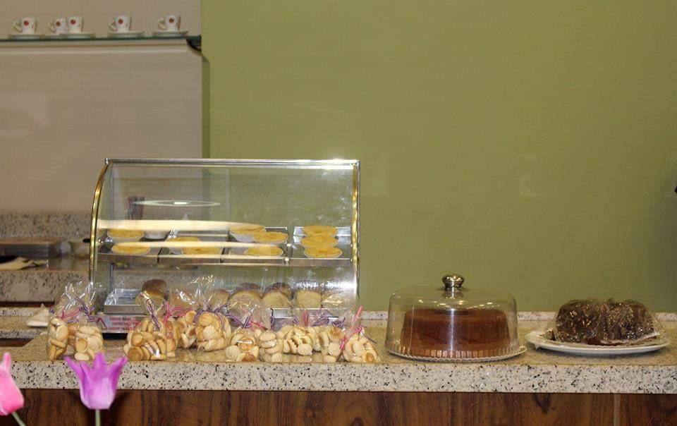
As mulheres do Projeto A Vida é Feminina participaram da produção, comercialização E logística do Café supervisionadas pelo corpo técnico do projeto. Ao todo foram 16 dias de operação.

Slide 20
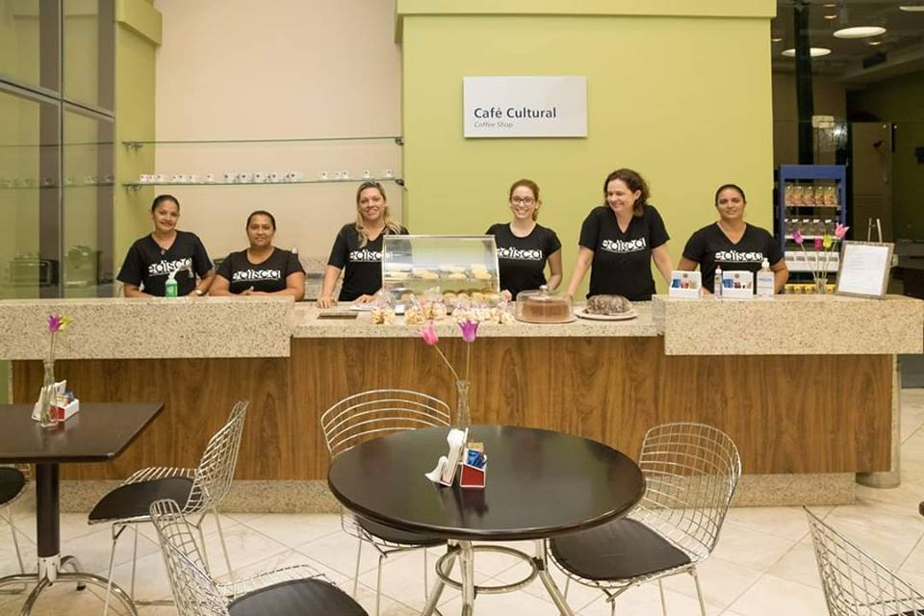
CAIXA CULTURAL 2017

Slide 21
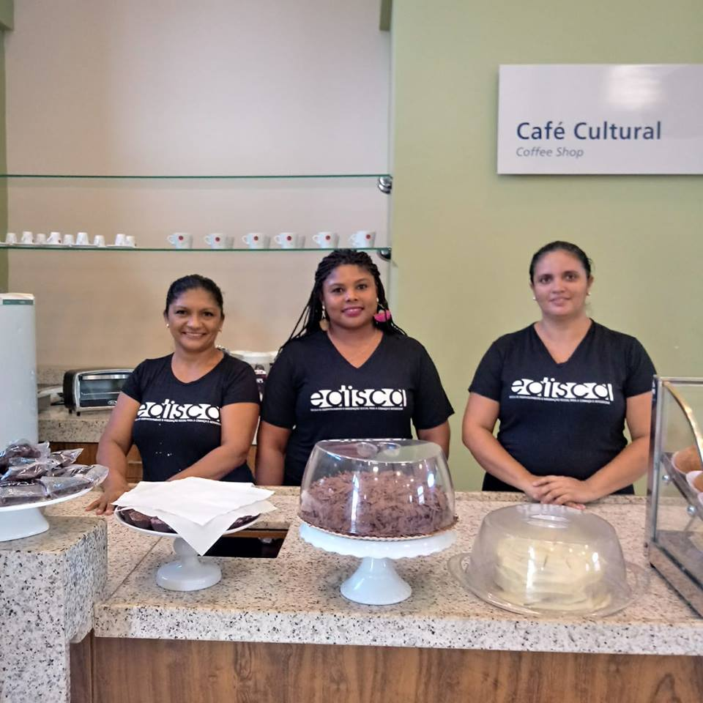
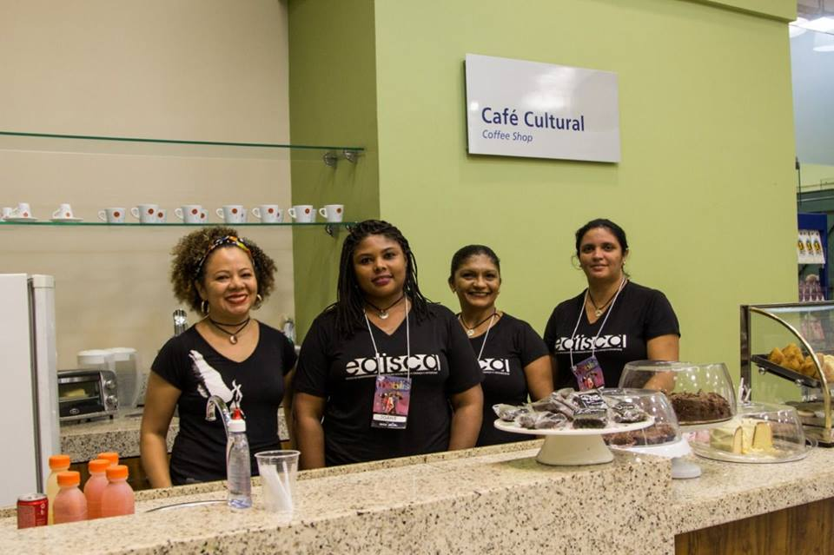
CAIXA CULTURAL 2018

Slide 22
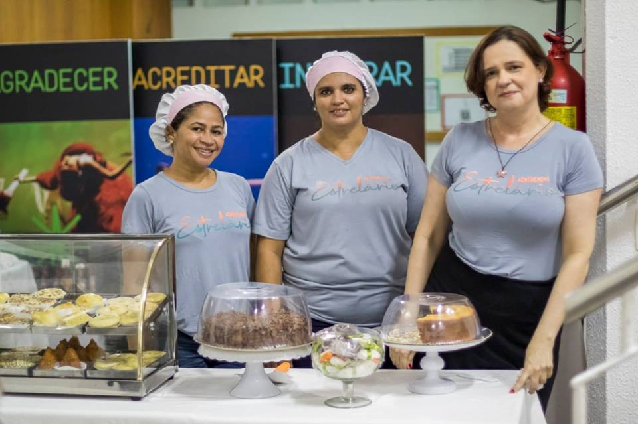
EDISCA
2019

Slide 23
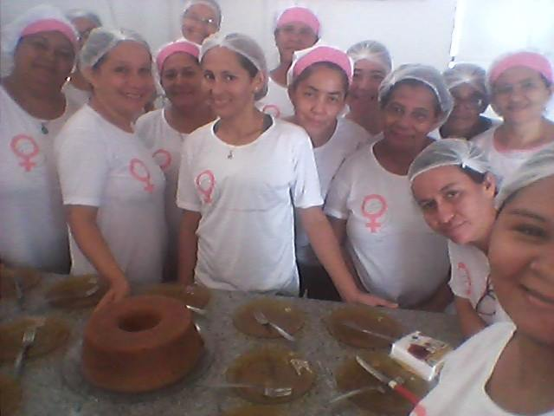
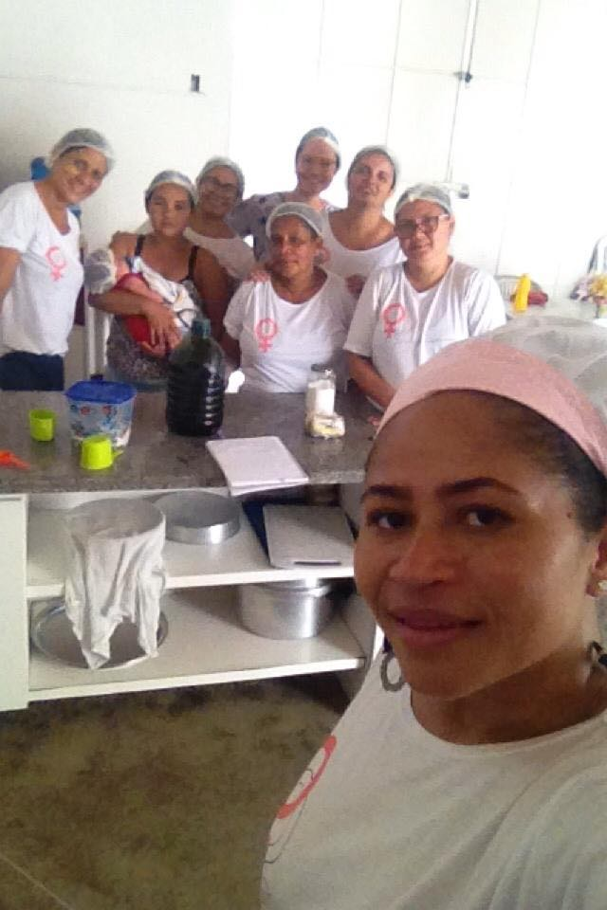
ALEGRIA
AMIZADE

Slide 24
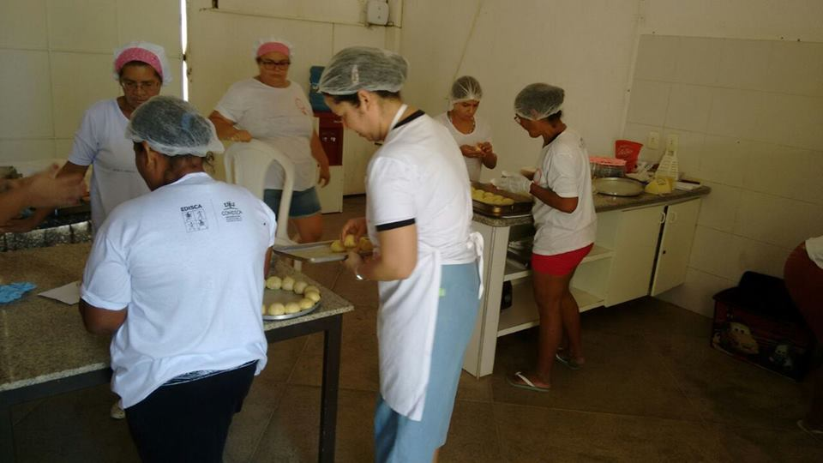
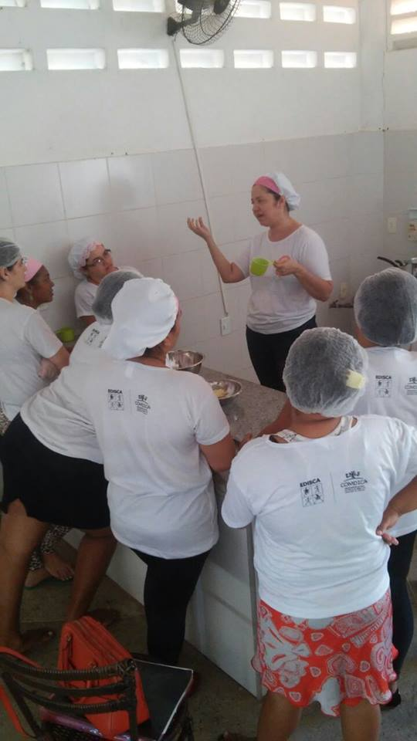
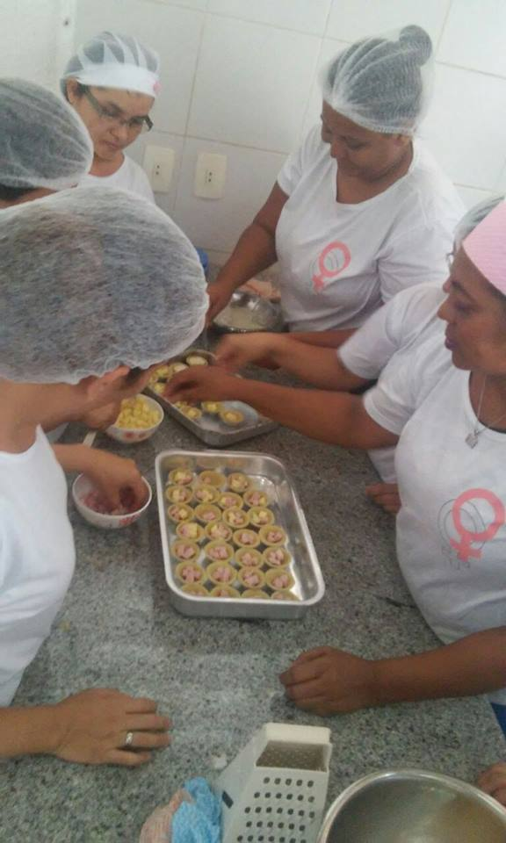
DEDICAÇÃO

Slide 25
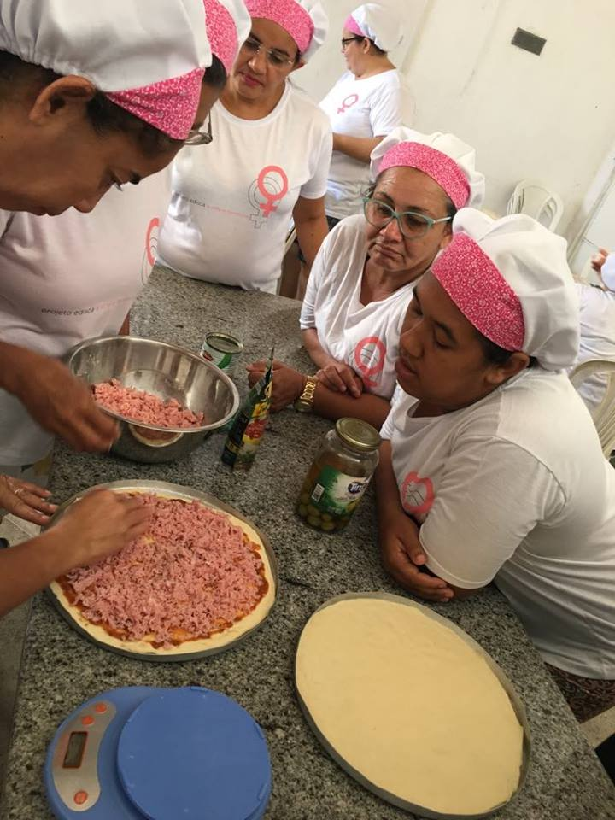
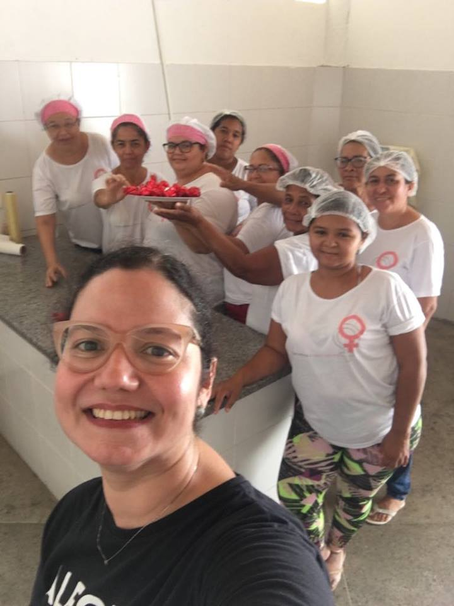
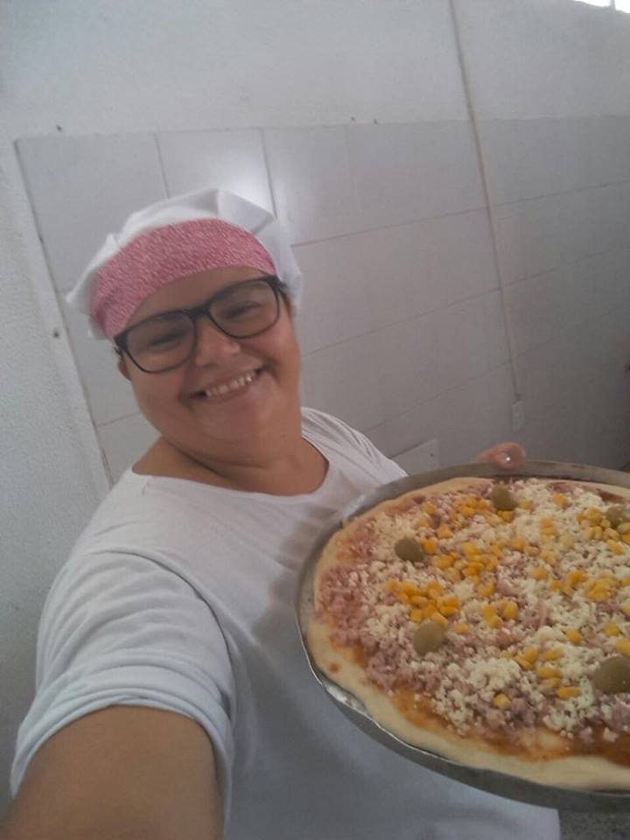
UNIÃO
COMPROMISSO
FORÇA DE VONTADE

Slide 26
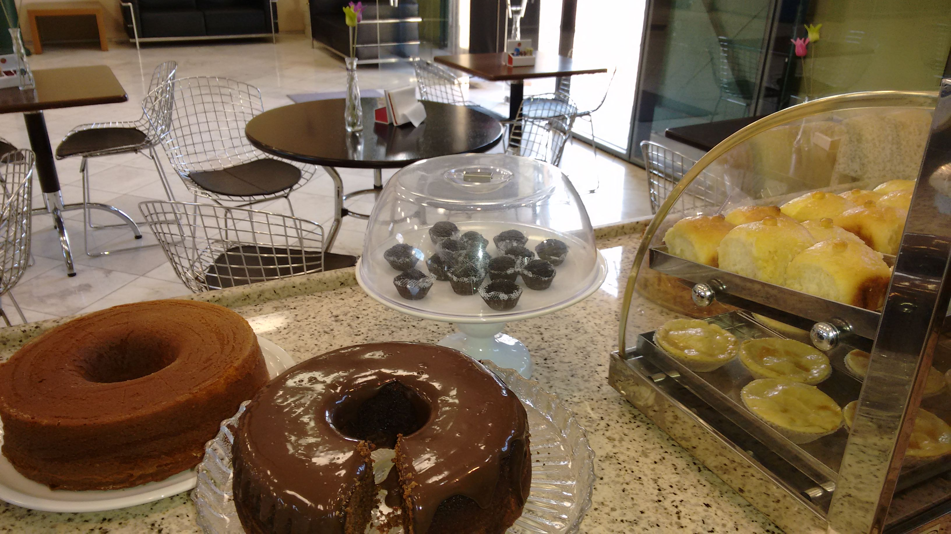
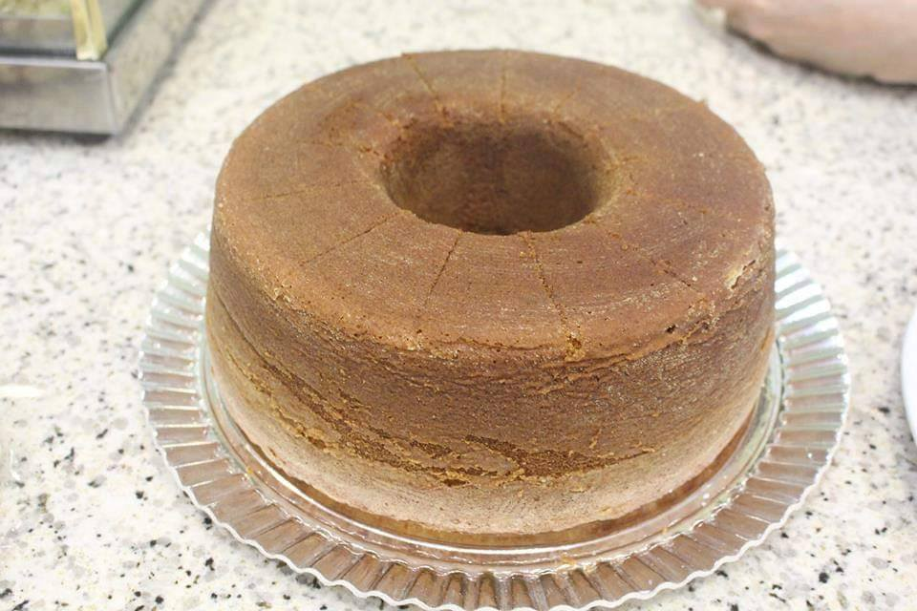
CAPRICHO

Slide 27
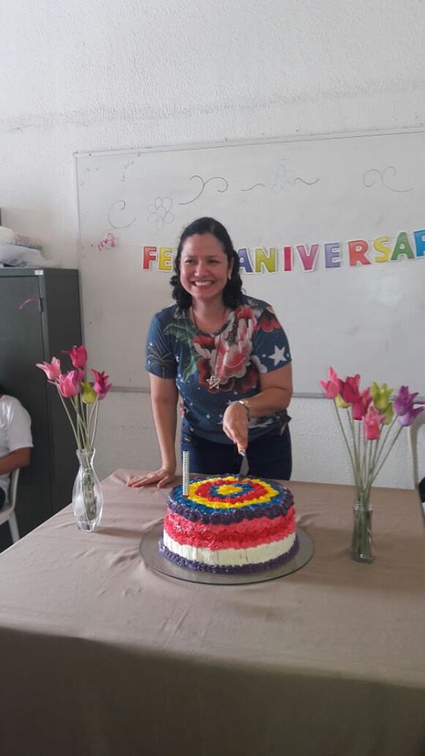
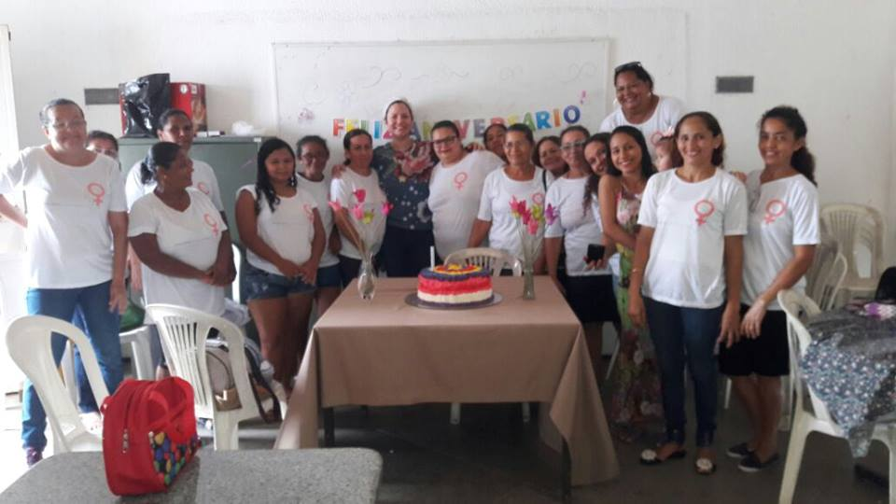
GRATIDÃO

Slide 28
Kits 2019 Frequência / PARTICIPAÇÃO / técnica / iniciativa empreendedora
FOGÃO
BATEDEIRA
LIQUIDIFICADOR

